Slide 1
Alternatieve energie

Slide 2
Ons huis op zonnepanelen
Wij hebben een huis gebouwd en dat werkt op zonne-energie
met de zon wordt zonne-energie geproduceerd
Met water wordt hydro-elektrische energie geproduceerd
Met de warmte van de aarde wordt geothermische energie geproduceerd
Met de wind wordt windenergie geproduceerd

Slide 3
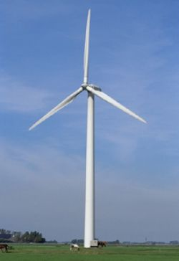
windkrachtcentrale
Notes:
Voordelen: deze centrales maken voor de producties van elektrische energie geen gebruik van grondstoffen de wind, de energiebron van deze installaties, is onuitputtelijk er worden geen rook en luchtvervuilende stoffen geproduceerd.
Nadelen: niet alle plaatsen zijn geschikt voor de installatie van een windkrachtcentrale aangezien constant de wind moet waaien vvor de productie van een grote hoeveelheid energie zijn een heleboel windgeneratoren verdeeld over een groot gebied nodig ze maken lawaai ze kunnen een gevaar vormen voor de vogels.

Slide 4
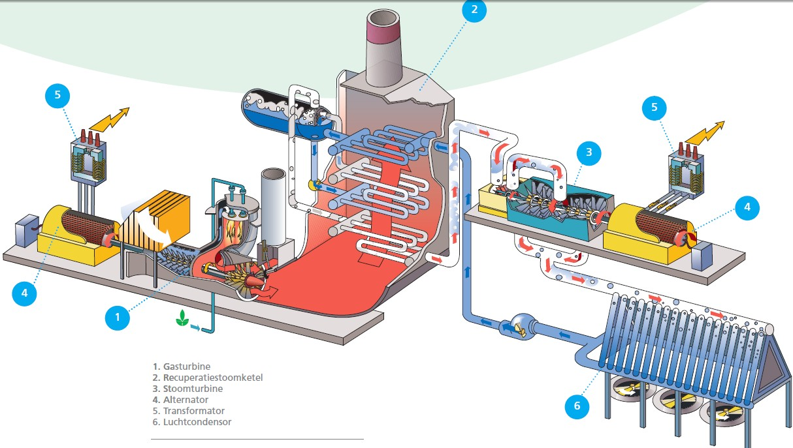
Geothermische centrale
Notes:
Een centrale die de warmte van de aarde gebruikt
Voordelen: geothermische centrales zijn redelijk schoon ze produceren geen luchtvervuilende stoffen
Nadelen:hoge onderhoudskosten de gebieden waar de warmte uit de aarde kan worden verwijderd zijn beperkte men vreest de vervuiling van het grondwater .

Slide 5

Zonnepanelen centrale

Slide 6
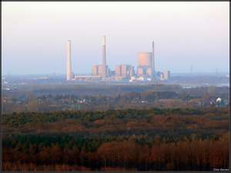
Thermo elektrische centrale
Notes:
Voordelen:de thermo-elektrische centrales leveren zeer veel elektrische vermogen zeer hoog transformatierendement tijdens de overgang van brandstof naar stroom kosten weinig bepaalde gebruikte brandstoffen kosten weinig
Nadelen:de gebruikte brandstoffen zijn uitputbaar de verbrandingsrook bevat deeltjes en vervuilende stoffen produceren een grote hoeveelheid koolstofdioxide, die,helaas het broeikaseffect bevorderen.

